Slide 1
Week6 尋寶自走車
授課教師：李建模教授
課程助教：陳界宇、周武堂、趙冠豪

Slide 2

本週目標
自行探索並整合先前所學之軟硬體系統，利用Arduino完成尋寶自走車。
能力提升：「進度規劃」、「團隊合作」、「系統整合」
現有的
分工合作
期望達成
Arduino系統
尋寶自走車
Python系統
Figure : http://img.bimg.126.net/photo/EVjrOlRUeMkSU8t2ygmH8Q==/585467951558860138.jpg, access 12-27-2018.

Slide 3
本日進度
尋寶自走車 期末競賽介紹 (期望達成)
尋寶自走車 專題引導 (現有的➔分工合作)
現有的
分工合作
期望達成
Arduino系統
尋寶自走車
Python系統
Figure : http://img.bimg.126.net/photo/EVjrOlRUeMkSU8t2ygmH8Q==/585467951558860138.jpg, access 12-27-2018.

Slide 4
尋寶自走車
期末競賽介紹
教案設計者：周武堂

Slide 5
時間表
DATE | TODO
W6 3/25 & 3/27 | Project 介紹
W7 4/01 & 4/3 | 放假
W8 4/08 & 4/10 | 進度報告
W9 4/15 & 4/17 | 期中考
W10 4/22 & 4/24 | 進度報告
W11 4/29 & 5/01 | Checkpoint 小迷宮
W12 5/06 & 5/08 | 補救教學
W13 5/13 & 5/15 | 進度報告
W14 5/20 & 5/22 | 進度報告
W15 5/27 & 5/29 | Final contest 大迷宮
W16 6/03 & 6/05 | Presentation
W17 6/10 & 6/12 | 補考、自選題demo
W18 6/17 & 6/19 | 放假

Slide 6
介紹
自走車尋寶之路
在地圖上循跡行走
感測藏在地圖下的RIFD卡片們
將其代碼傳回電腦
拿到總數越高越好
時間越快越好

Slide 7
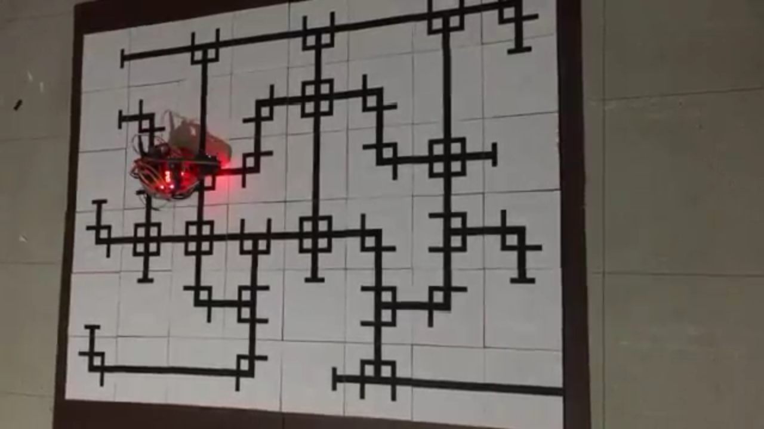
Demo

Slide 8
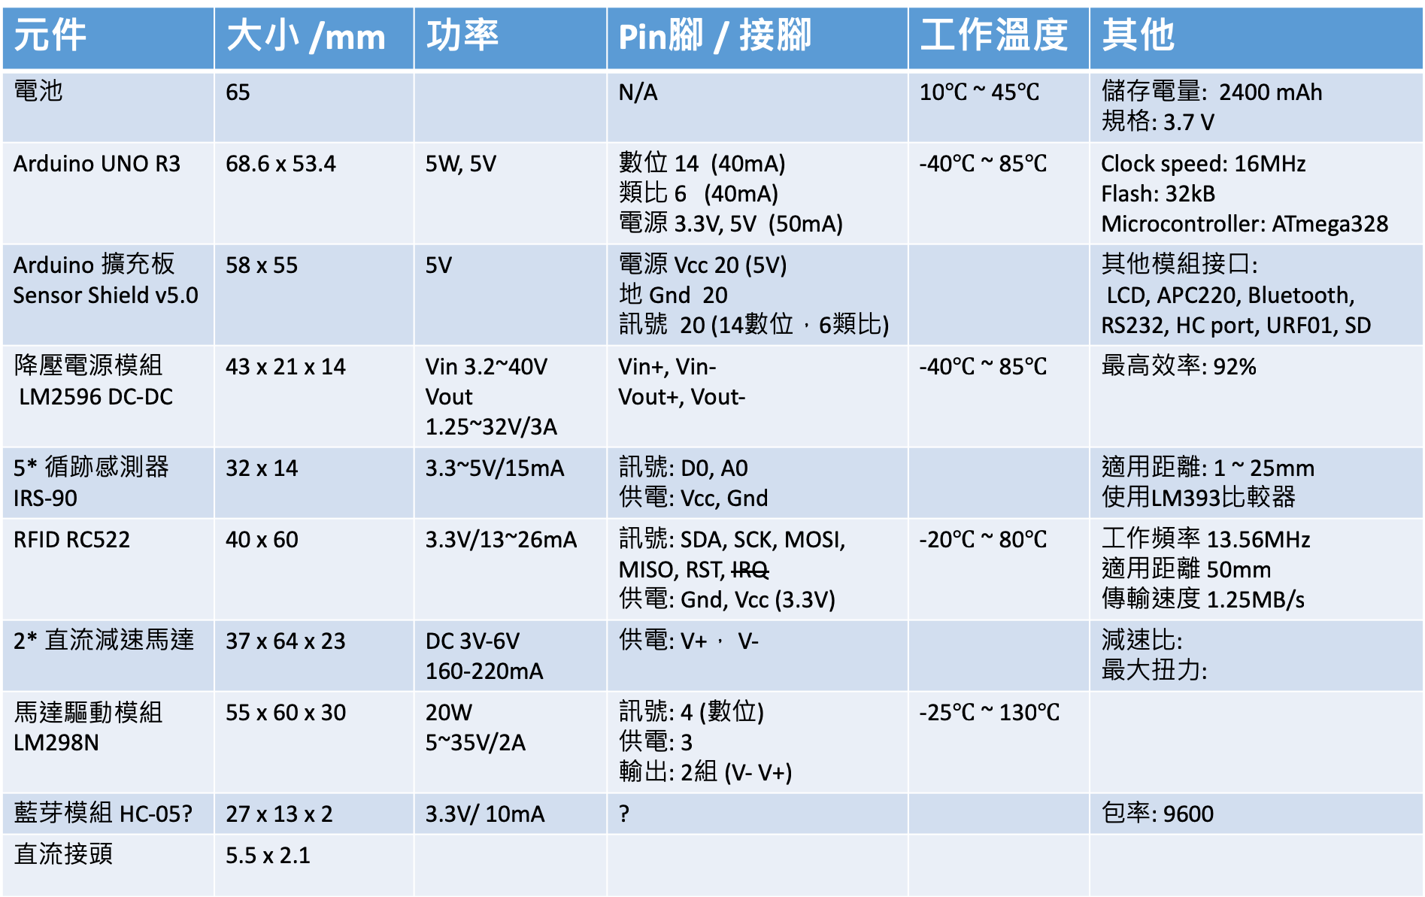
元件規格
元件 | 大小 /mm | 功率 | Pin腳 / 接腳 | 工作溫度 | 其他
電池 | 65 |  | N/A | 10$℃$ ~ 45$℃$ | 儲存電量: 2400 mAh 規格: 3.7 V
Arduino UNO R3 | 68.6 x 53.4 | 5W, 5V | 數位 14 (40mA) 類比 6 (40mA) 電源 3.3V, 5V (50mA) | -40$℃$ ~ 85$℃$ | Clock speed: 16MHz Flash: 32kB Microcontroller: ATmega328
Arduino 擴充板 Sensor Shield v5.0 | 58 x 55 | 5V | 電源 Vcc 20 (5V) 地 Gnd 20 訊號 20 (14數位，6類比) |  | 其他模組接口: LCD, APC220, Bluetooth, RS232, HC port, URF01, SD
降壓電源模組 LM2596 DC-DC | 43 x 21 x 14 | Vin 3.2~40V Vout 1.25~32V/3A | Vin+, Vin- Vout+, Vout- | -40$℃$ ~ 85$℃$ | 最高效率: 92%
5* 循跡感測器 IRS-90 | 32 x 14 | 3.3~5V/15mA | 訊號: D0, A0 供電: Vcc, Gnd |  | 適用距離: 1 ~ 25mm 使用LM393比較器
RFID RC522 | 40 x 60 | 3.3V/13~26mA | 訊號: SDA, SCK, MOSI, MISO, RST, IRQ 供電: Gnd, Vcc (3.3V) | -20$℃$ ~ 80$℃$ | 工作頻率 13.56MHz 適用距離 50mm 傳輸速度 1.25MB/s
2* 直流減速馬達 | 37 x 64 x 23 | DC 3V-6V 160-220mA | 供電: V+， V- |  | 減速比: 最大扭力:
馬達驅動模組LM298N | 55 x 60 x 30 | 20W 5~35V/2A | 訊號: 4 (數位) 供電: 3 輸出: 2組 (V- V+) | -25$℃$ ~ 130$℃$
藍芽模組 HC-05? | 27 x 13 x 2 | 3.3V/ 10mA | ? |  | 包率: 9600
直流接頭 | 5.5 x 2.1

Slide 9
尋寶車系統
藍芽
33mW/3.3V/10mA
功率控制模組
擴充板
循跡感測器 *5
75mW/5V/15mA
電池
3.7 V
Arduino UNO R3
5W/5V/1A
RFID
86mW/3.3V/26mA
驅動模組
馬達 *2
1.32W/6V/220mA
功率皆以最大功耗計算

Slide 10
會用到的技術
循跡
基礎圖論
藍牙模組
順序功能流程圖

Slide 11
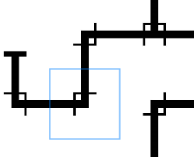
Map Dimensions
每張地圖會用一個.csv檔表示
單位格: 10×10 cm²
路寬: 2.2 cm
轉彎提示: 1 cm
最大地圖尺寸比賽前公布
例如: 9×12 單位格
實際尺寸以發放地圖為準

Slide 12
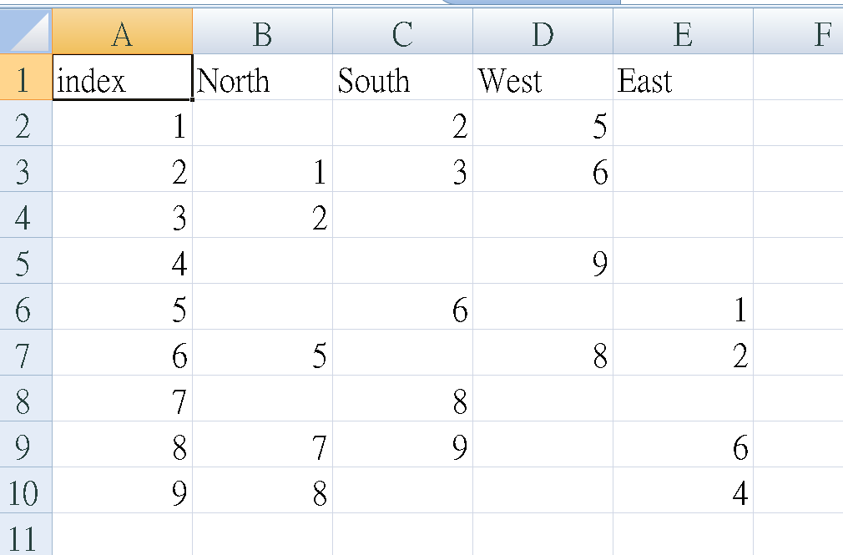
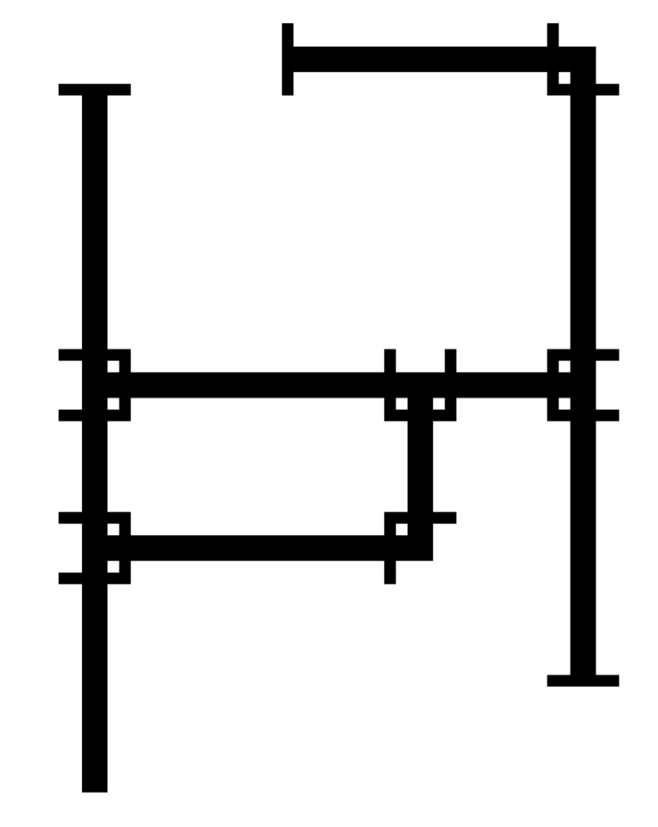
地圖規格

Slide 13
測資
各組發放小型地圖測資(8×5 = 40 單位格)
明達402 open lab有公用大型地圖測資(9×12 單位格)
隱藏地圖測資於比賽當天公布，三班不同
實體地圖和其.csv檔會同時釋出

Slide 14
寶藏 Treasure
地圖下的RFID卡片
卡片代碼需回傳電腦才能計分
寶藏位置皆在死路
寶藏價值為機率函數(但是會告知期望值)
離起點越遠的寶藏分數期望值越高
Manhattan distance X+Y

Slide 15
GAME # 1 規則說明
時間限制: 200秒
得分: 感測死巷下的RFID們
越遠的RFID得分越高(Manhattan distance)
扣分: 人為輔助 (一次扣4分)
每組2次機會

Slide 16
GAME # 2 規則說明
指定5個地點(下有RFID)，依序走完
得分比重:
指定點到達數，越多越好
使用時間，越短越好
人為輔助必須回脫軌地點
每組2次機會

Slide 17
排名
各班自己排名，兩個GAME獨立排名
Game 1
Game 2
得分 | 組別
286 | 2
250 | 3
210 | 5
… | …
到達指定點 | 組別 | 使用時間
5 | 3 | 4 min 30 sec
4 | 4 | 3 min 10 sec
4 | 1 | 3 min 50 sec
… | … | …

Slide 18
報告
Deadline: demo當週週日6/2 23:59:59
PDF上傳CEIBA
Required content:
車體設計
程式架構
演算法設計
遇到的問題以及解決方式
創意技術
組員分工

Slide 19
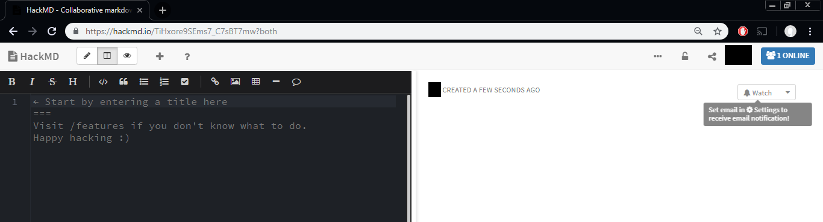
線上筆記本 - HackMD
線上網站
及時共同編輯
功能介紹 (youtube)

Slide 20
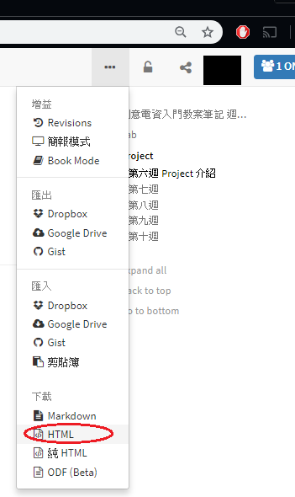
線上筆記本
格式
進度: 分成預計與實際進度
遇到的問題: 分成已解決以及未解決
分工狀況: 每位成員都要寫
課程建議 (非強制)
模板連結：https://hackmd.io/vCqxB7p_RyWDNQHC5pscMg?both
保存

Slide 21
尋寶自走車
進度規劃引導
教案設計者：陳界宇

Slide 22

自走尋寶 – 整合兩系統
時間軸
Python
如何協力完成自走尋寶？
資料溝通
Arduino

Slide 23
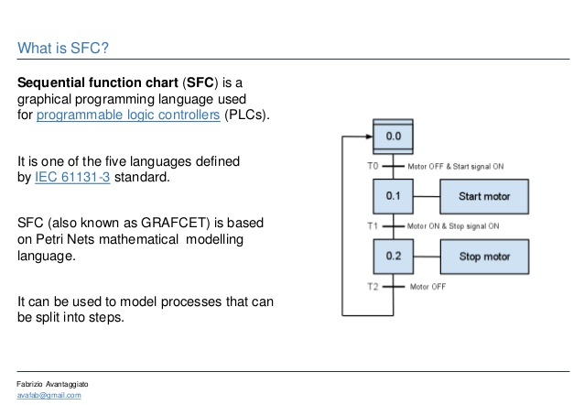
順序功能流程圖範例
Reference: https://image.slidesharecdn.com/introductiontosequentialfunctionchartv1-160229175158/95/introduction-to-sequential-function-chart-v10-4-638.jpg?cb=1480307701, access 01-23-2019.

Slide 24
Arduino順序功能流程圖
Arduino：
什麼條件下？
要做什麼？
順序？

Slide 25
Python順序功能流程圖
Python：
什麼條件下？
要做什麼？
順序？

Slide 26
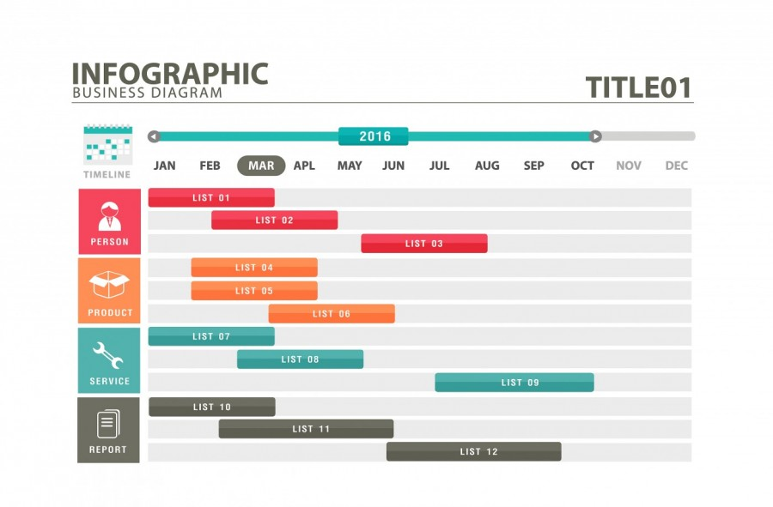
進度規劃－甘特圖
目的：
分工
Project Management

Slide 27
進度規劃－簡單範例
越細越好！
硬體
丹尼爾
Arduino 軟體
阿界
丹尼爾
事項
豪哥
丹尼爾
Python 軟體
阿界
參數調整
報告
丹尼爾
阿界
豪哥
時間
四月
五月
六月

Slide 28
遇到 Bug 怎麼辦
先找出發生bug的地方！
軟體部分有bug嗎？
cout 大法
debugger
硬體部分有bug嗎？
工具小程式(只測試一個元件)
電線接觸不良
換車
換零件

Slide 29
祝大家
順利完成
尋寶車！

Slide 30
聯絡資料
助教信箱:
陳界宇 r07921016@ntu.edu.tw
趙冠豪 b05901180@ntu.edu.tw
周武堂 b05901121@ntu.edu.tw
請不要私訊助教

